Slide 1
MHW1
Simone Miano
1000002082
02/04/2022

Slide 2
Descrizione del progetto
Il mio sito web è uno E-commerce
In alto a destra presenta un menu di navigazione per passare alle altre pagine del sito web (ancora non implementate) e un bottone per cercare le cose (non implementato)
Nella zona dei contenuti sono presenti degli elementi in vendita con il relativo nome prezzo e bottone per mettere nel carrello. Ho implementato solo le sezioni ‘novità’ e ‘variant’ per due motivi:
1. Poi ci sarebbe stato troppo codice da screenshottare
2. Il codice è praticamente lo stesso identico, cambiano solo i nomi
Nella zona del Footer invece sono presenti, oltre che al logo e dove contattarmi, 3 sezioni:
1. Nella prima ripropongo il menù di navigazione
2. Nella seconda sono presenti dei link a delle pagine (Ancora non implementate) che daranno informazioni di vario genere all’utente
3. Nella terza sezione sino presenti le informaizoni relative all’account dell’utente

Slide 3
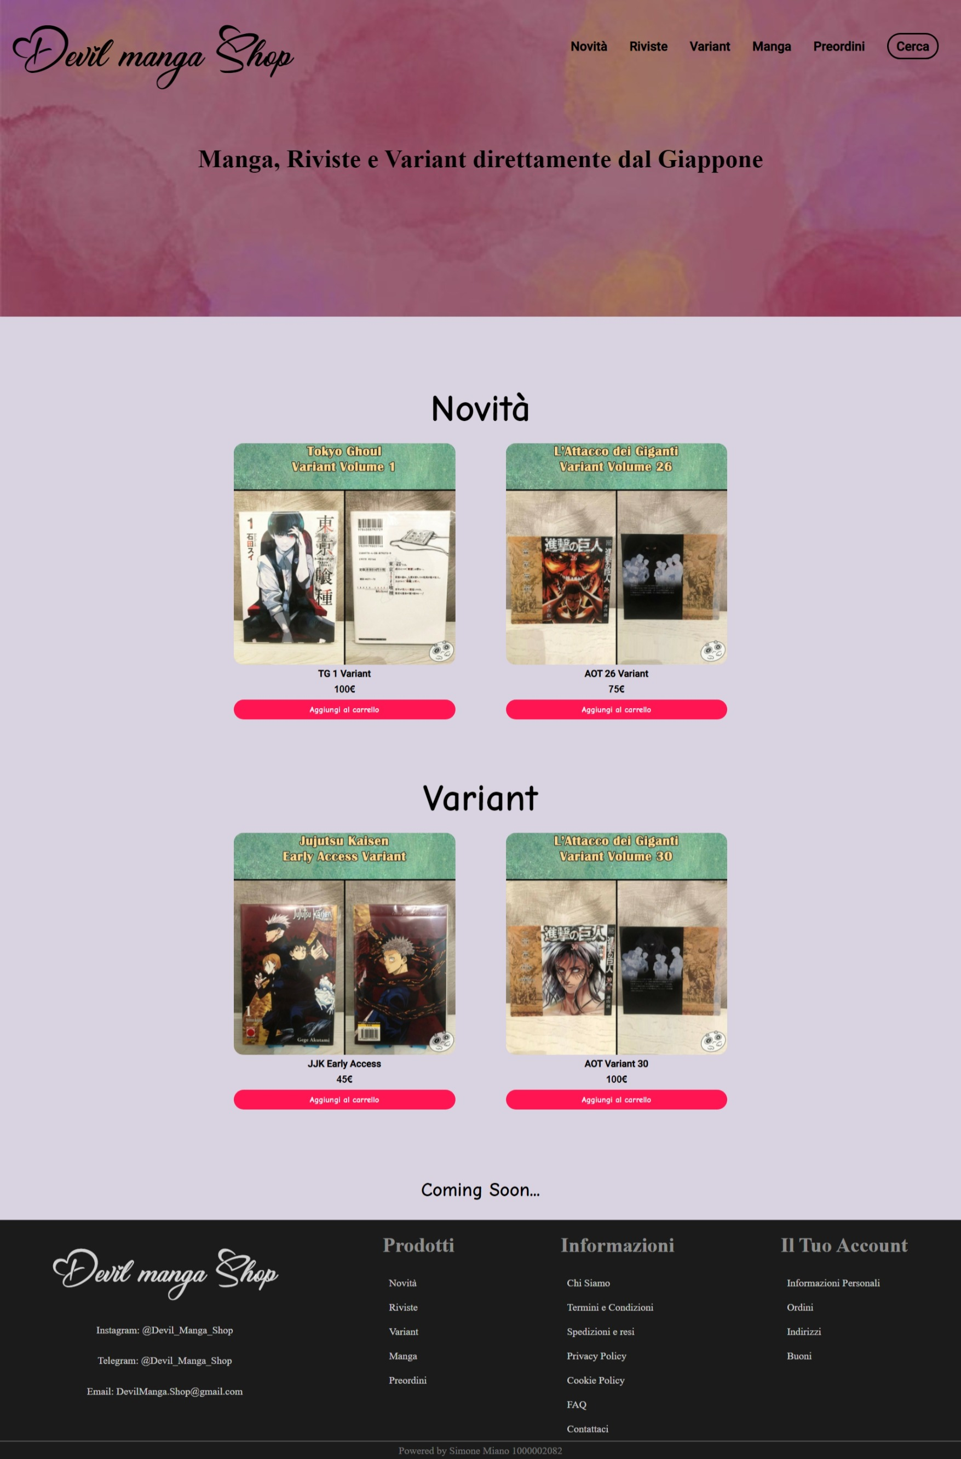

Layout complessivo HTML+CSS
Il nome cognome e matricola sono qui. Magari vista la grandezza ho pensato che si potessero non notare

Slide 4
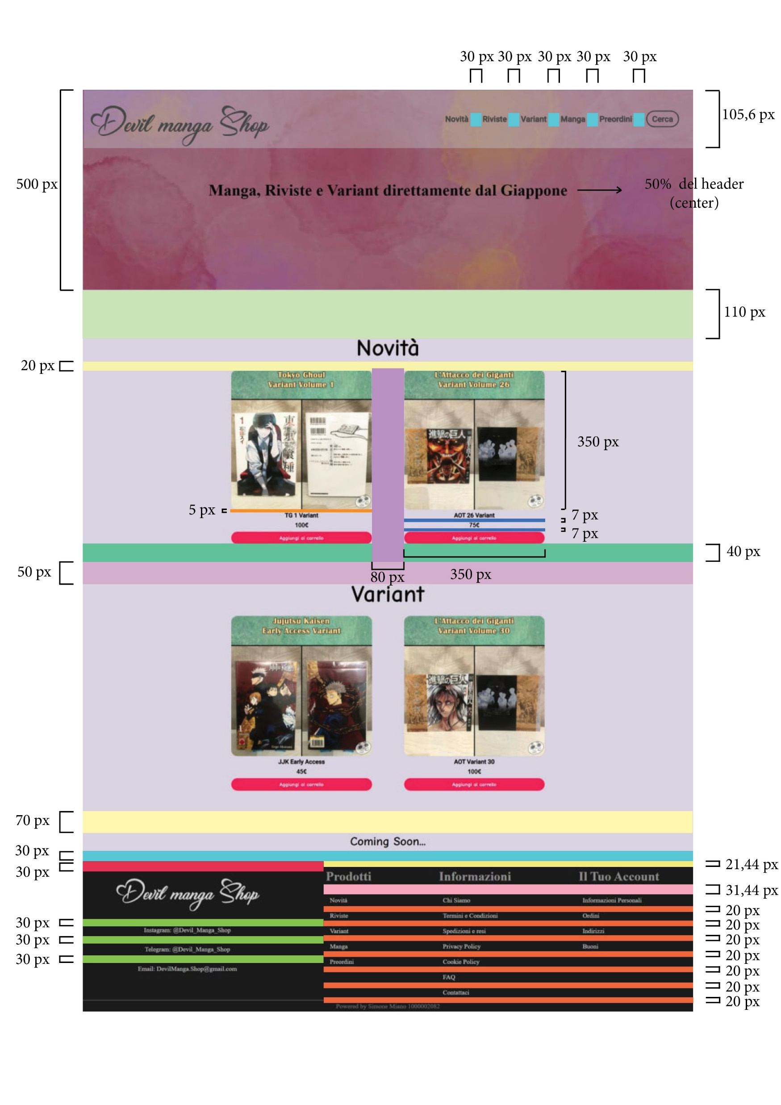


Layout complessivo HTML+CSS
Le Informazioni relative alle immagini sono uguali per tutte e 4 (ho evitato di farle tutte sia per risparmiare tempo, sia perché poi diventava un disastro)

Slide 5

Header

Slide 6
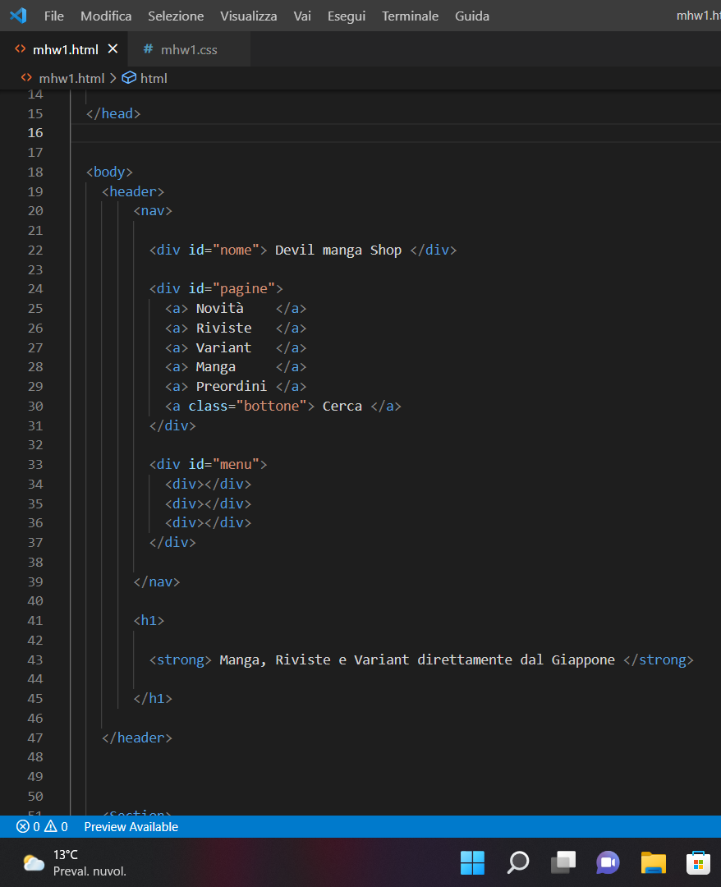
Header

Slide 7
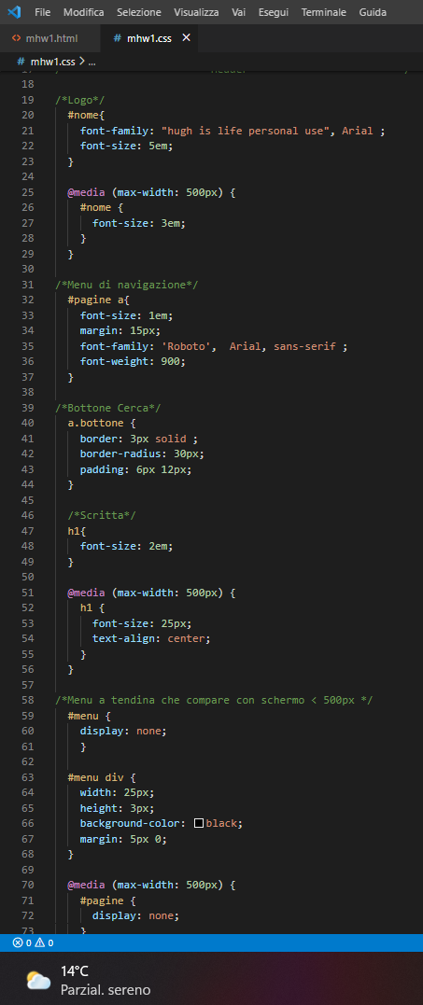
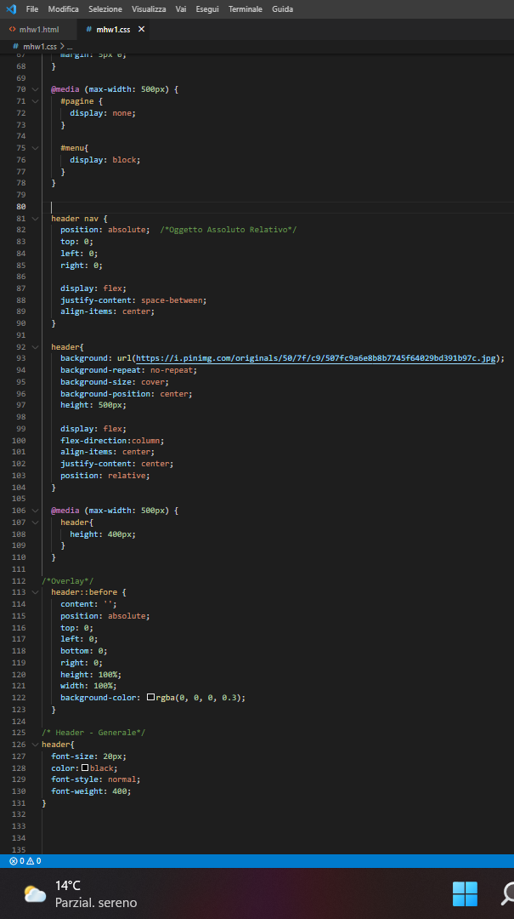
Header

Slide 8
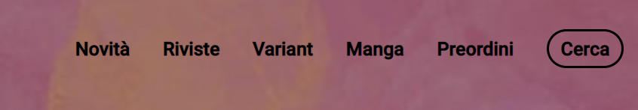
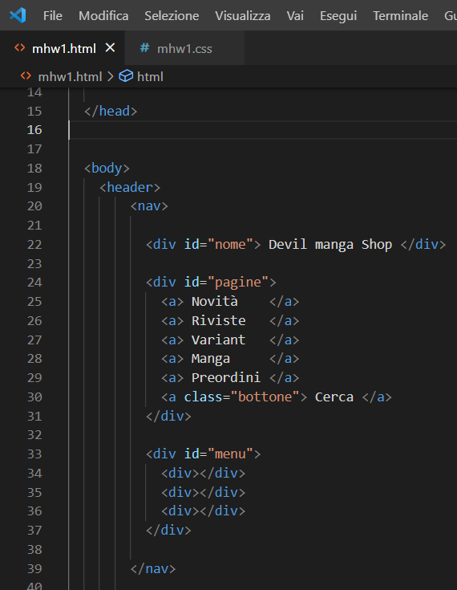
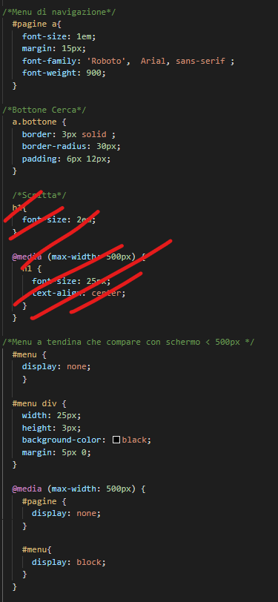
Menù navigazione
Ho segnato quella parte in rosso perché non fa parte del menù di navigazione

Slide 9
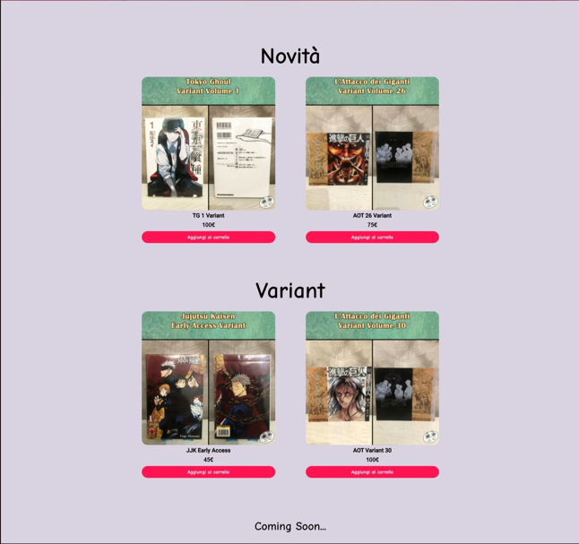
Sezione contenuti

Slide 10
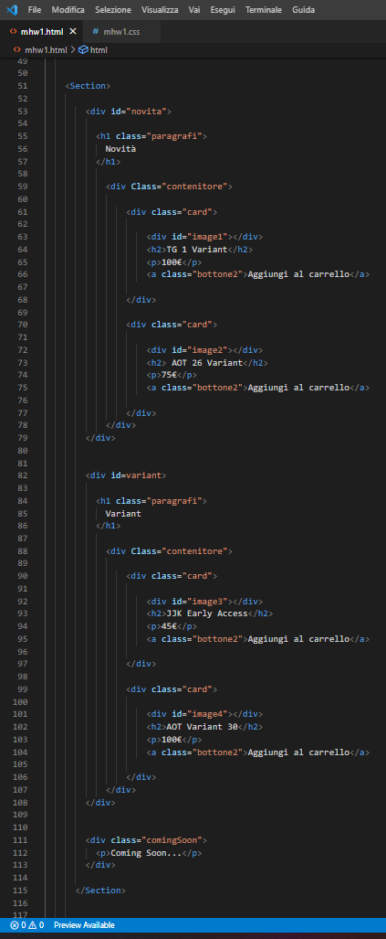
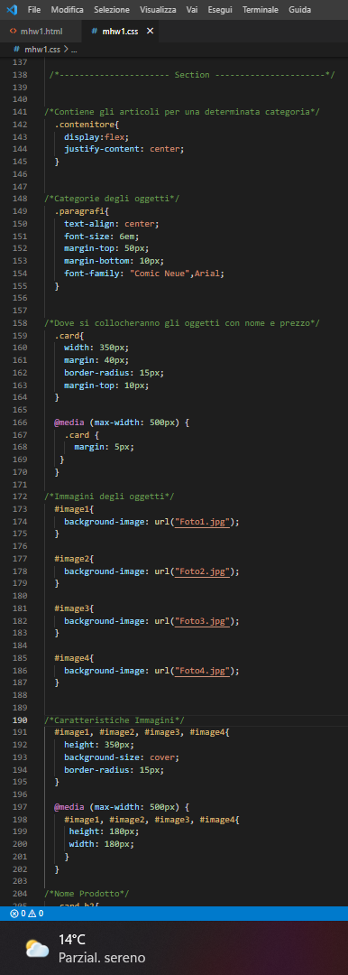
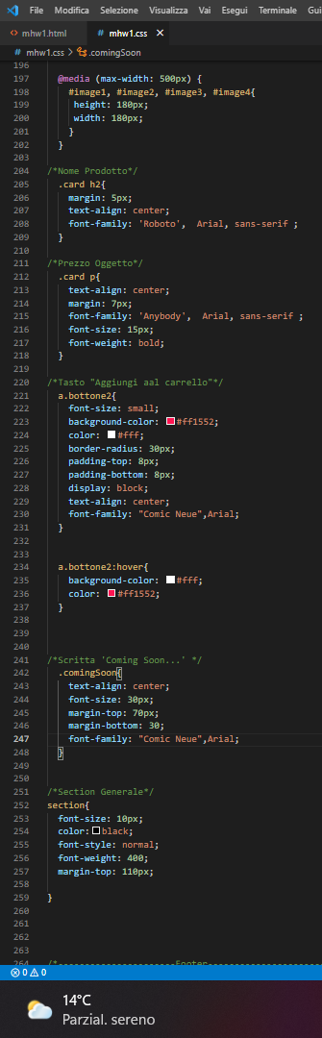
Sezione contenuti

Slide 11
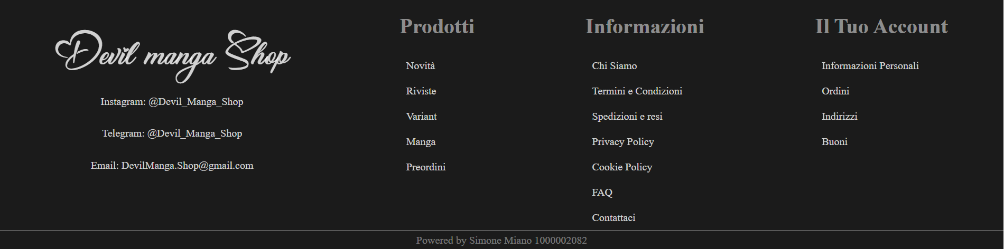
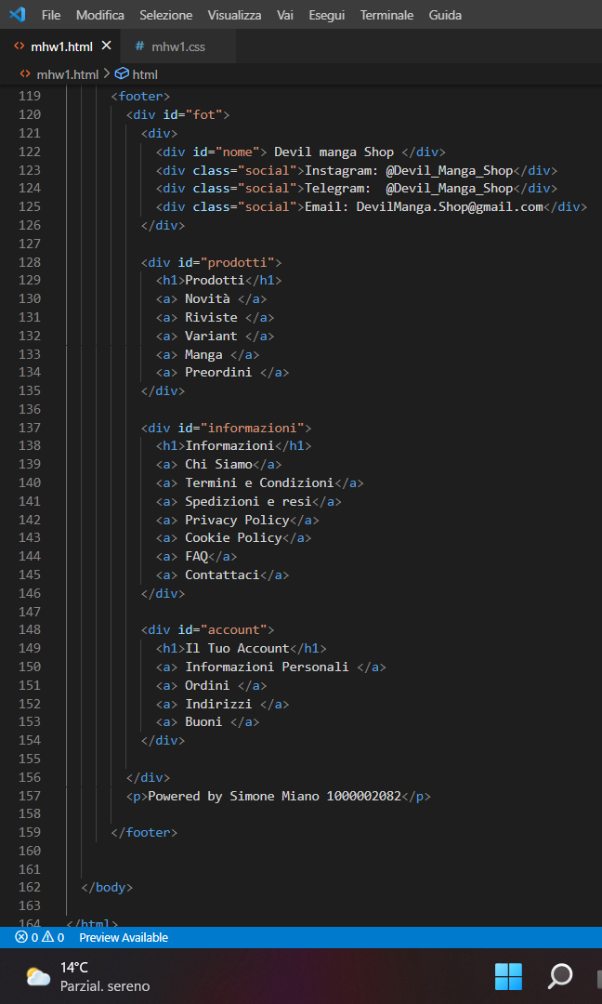
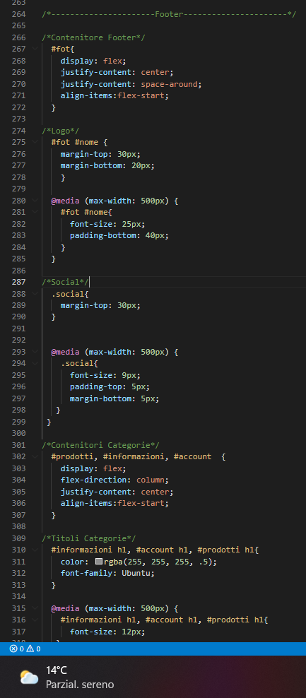
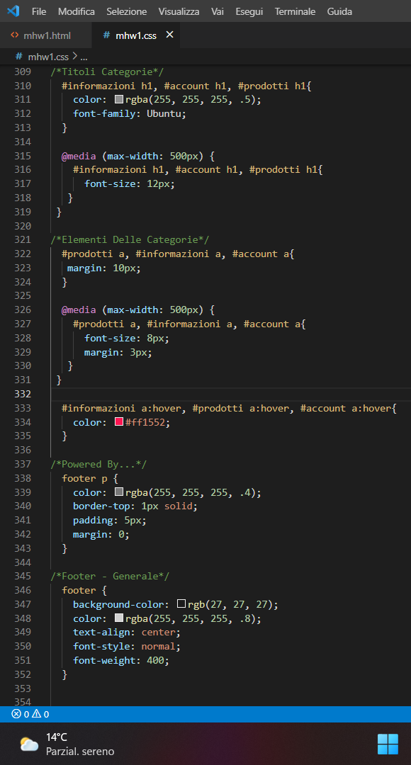
Footer

